Slide 1
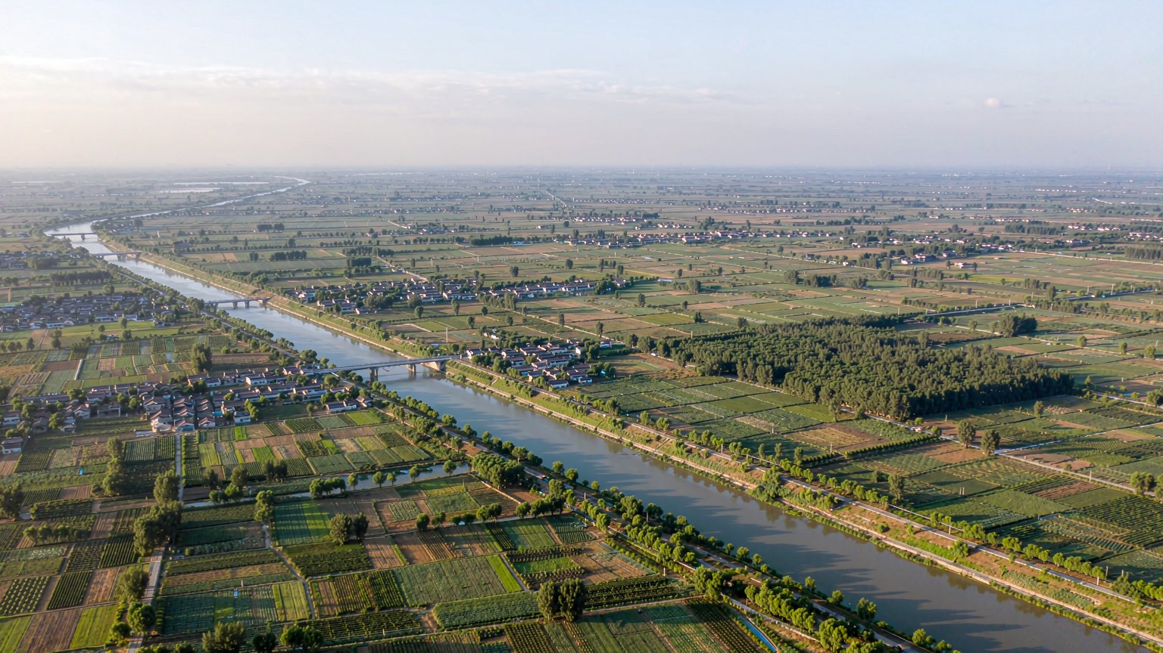
农村河道治理及生态产品价值实现路径
--以江苏响水为例
河海大学 · 生态环境与乡村振兴研究院
2026年10月

Slide 2
目录
01
农村河道管理遇到的问题与难点
02
农村河道生态治理及其生态产品价值实现（以江苏响水为例）
03
模式总结与展望

Slide 3
01
农村河道管理遇到的问题与难点

Slide 4
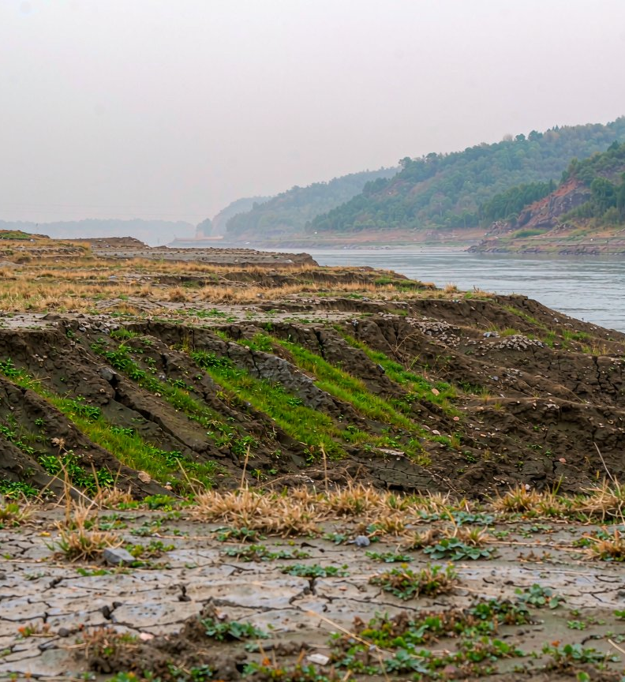
农村河道管理遇到的普遍问题
01 河坡沉睡荒废
河坡属河道管理范围不能耕作，长期荒置，岸坡侵蚀加剧，增加汛期坍塌风险。
02 “四乱”
河道存在乱占、乱采、乱堆、乱建的问题。
03 河道行洪受阻
河道淤积严重，行洪能力下降，汛期存在内涝风险。
04 治理碎片化
分头治理，缺乏统筹，重建设轻管护，长效机制缺失。
4

Slide 5

农村河道管理的难点
01 资金难
清淤、护坡等治理投入大，小微河道点多量大，财政难以长期持续支撑。
02 管护难
污染管控难：农业面源、生活垃圾、底泥内源污染叠加，分散难监管，水质易反弹；
岸线协调难：“四乱”存量多，河湖边界不清，跨村跨段权责分割；
长效管护难：村级管护力量薄弱，监测缺失，整治成果易回潮；
群众共治难：保护意识不足，治理实施易有抵触，公众参与不足。
5

Slide 6
02
农村河道生态治理及生态产品价值实现
（以江苏响水为例）

Slide 7
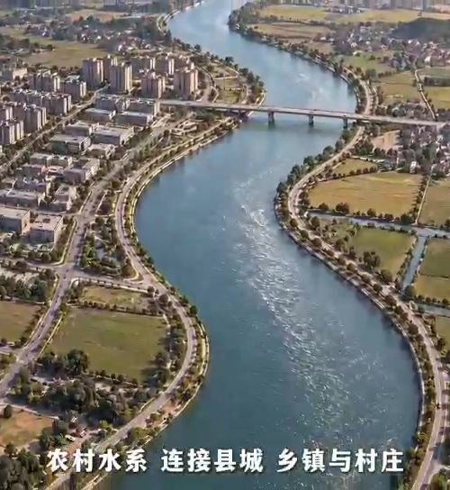
响水县基本情况
01 地理区位
响水县隶属江苏省盐城市，地处黄淮冲积平原，东濒黄海、北枕灌河、南抵中山河。
02 河网水系
全县河道 924 条、总长 2898 公里，其中县级河道 81 条、镇村河道 843 条。
03 生态底色
响水县是国家级生态示范区、中国浅水藕之乡，河坡及堤防区域是潜在的生态资产。
04 发展基础
全县土地总面积 1470 平方公里，户籍人口 59.58 万人，2025 年地区生产总值 522.65 亿元。
7

Slide 8
政策依据
响水农村河道治理及生态产品价值实现整体方案，有明确的国家与地方政策依据。
〔国家〕2021年4月 中共中央办公厅、国务院办公厅
《关于建立健全生态产品价值实现机制的意见》
〔水利部〕2024年5月 水利部、财政部
《全国中小河流治理总体方案》
〔水利部〕2024年9月 水利部、国家发展改革委、中国人民银行
《关于建立健全生态清洁小流域水土保持生态产品价值实现机制的意见》
〔水利部〕2025年1月 水利部等六部门
《关于全面推进幸福河湖建设的意见》
〔江苏〕2022年1月 省委办公厅、省政府办公厅
《江苏省建立健全生态产品价值实现机制实施方案》
〔江苏〕2022年11月 省委、省政府
《关于高质量建设黄河故道生态富民廊道的意见》
〔盐城〕2021年9月 盐城市河长制工作领导小组
《关于推进全市幸福河湖建设的指导意见》
8

Slide 9
响水农村河道治理以及生态产品价值实现路径
01
综合整治
岸坡整治
清淤疏浚
水土保持
02
生态修复
种植杞柳、
芦竹、玫瑰
03
确权
经营权交易
确权登记
经营权交易
04
产业化
种植端
创新中心
深加工工厂
下游产业
05
收益反哺
收益反哺
滚动再治理
→
→
→
→
↺
清淤、整治 — 生态修复 — 确权交易 — 产业化 — 收益反哺
闭环运行
9

Slide 10
综合整治
综合整治工程
岸坡整治
清淤疏浚
水源涵养
景观节点
平整土地
01
河道清障
01
水土保持
01
亲水平台
01
修整岸坡
02
清淤疏浚
02
生态修复
02
生态步道
02
消除陡坎
03
恢复断面
03
水质提升
03
滨水景观
03
围网建设
04
提升行洪
04
生物多样
04
人文节点
04
10

Slide 11
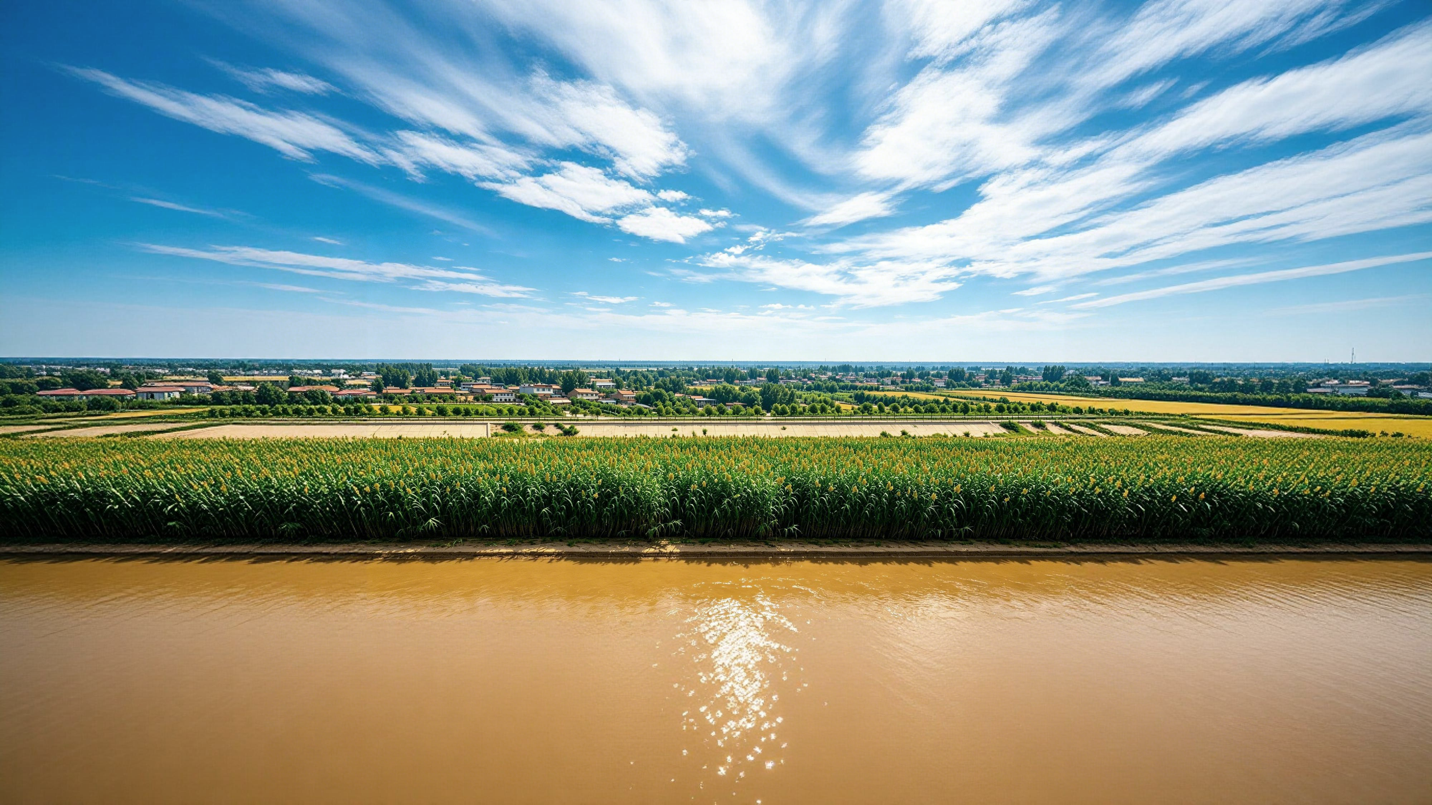
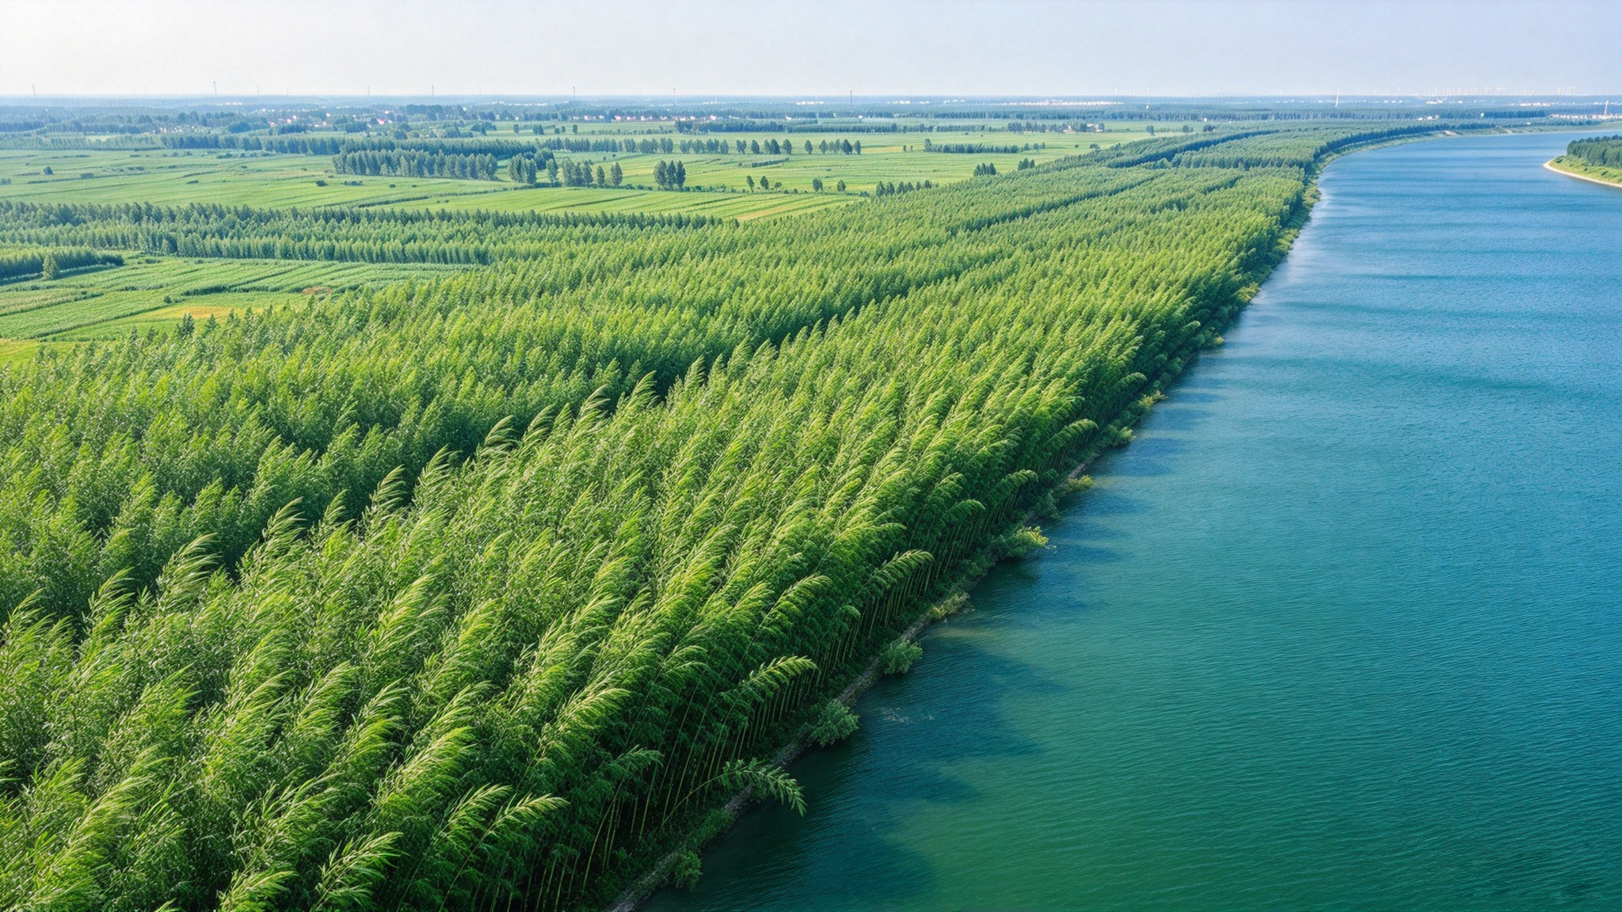
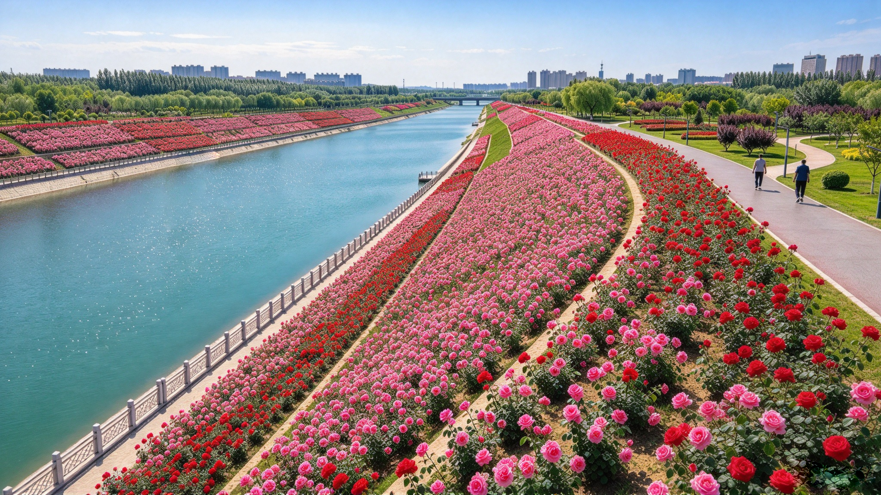
生态修复
河岸种植杞柳、芦竹、玫瑰三大品种
杞柳
• 固坡保土效果好
• 提取水杨苷，药用价值
• 采收周期：每年采收
芦竹
• 生长迅速，当年成林
• 纤维原料，饲料用途
• 采收周期：每年采收
玫瑰
• 景观观赏，精油提取
• 化妆品原料，高附加值
• 采收周期：花期采收

Slide 12
整治完成效果
防洪安全
堤防加固达标
水质提升
断面水质达标
生态岸线
生态护岸绿化
景观节点
滨水空间打造
12

Slide 13
确权 · 经营权交易
01 确权登记
对河坡、堤防等生态资源确权登记，明确产权归属与经营主体，为交易奠定基础。
02 招商引资协议
响水县水务局与运营企业签订，引进护岸林苗木产业，共建产业创新中心，带动全产业链投资。
03 共建幸福河湖协议
响水县水务局与运营企业签订，围绕河坡生态种植开展长期合作，共同建设幸福河湖。
04 交易增值
河岸由治理成果转化为可经营、可交易的生态资产，随产业化持续增值。
12

Slide 14
产业化
运营模式
种植端 → 创新中心 → 深加工工厂 → 下游产业 — 全产业链闭环
种植端
杞柳/芦竹/玫瑰
10年+养护采收
创新中心
研发提取工艺
技术专利转化
深加工工厂
智能加工提纯
PICC订单担保
下游产业集群
药厂·化妆品厂·食品厂
纺织厂·饲料厂
产业链闭环价值
• 种植端：大规模产出杞柳、芦竹、玫瑰等作物，智能养护机器人采收
• 创新中心：研发水杨苷提取、玫瑰精油、芦竹纤维等工艺专利
• 深加工工厂：与央企/国企合资，向种植方下订单，PICC担保履约
• 下游产业：药厂≥5亿、化妆品厂≥5亿、食品厂/纺织厂/饲料厂≥3亿

Slide 15
产业化
深加工工厂向五大产业集群提供原料，形成百亿级产业链
药厂
≥ 5 亿元
水杨苷原料
与央国企合资
化妆品厂
≥ 5 亿元
玫瑰精油原料
与头部企业合资
食品厂
≥ 3 亿元
健康食品原料
食品添加剂
纺织厂
≥ 3 亿元
芦竹纤维原料
环保纺织材料
饲料厂
≥ 3 亿元
芦竹饲料原料
生态饲料
产业集群带动效应
• 五大产业集群总投资 ≥ 19 亿元，形成县域经济新增长极
• 与国内领先央国企、头部企业合资合作，技术与市场有保障
• 深加工工厂向种植方下订单，PICC担保履约，风险可控
• 成为县域经济新增长点

Slide 16
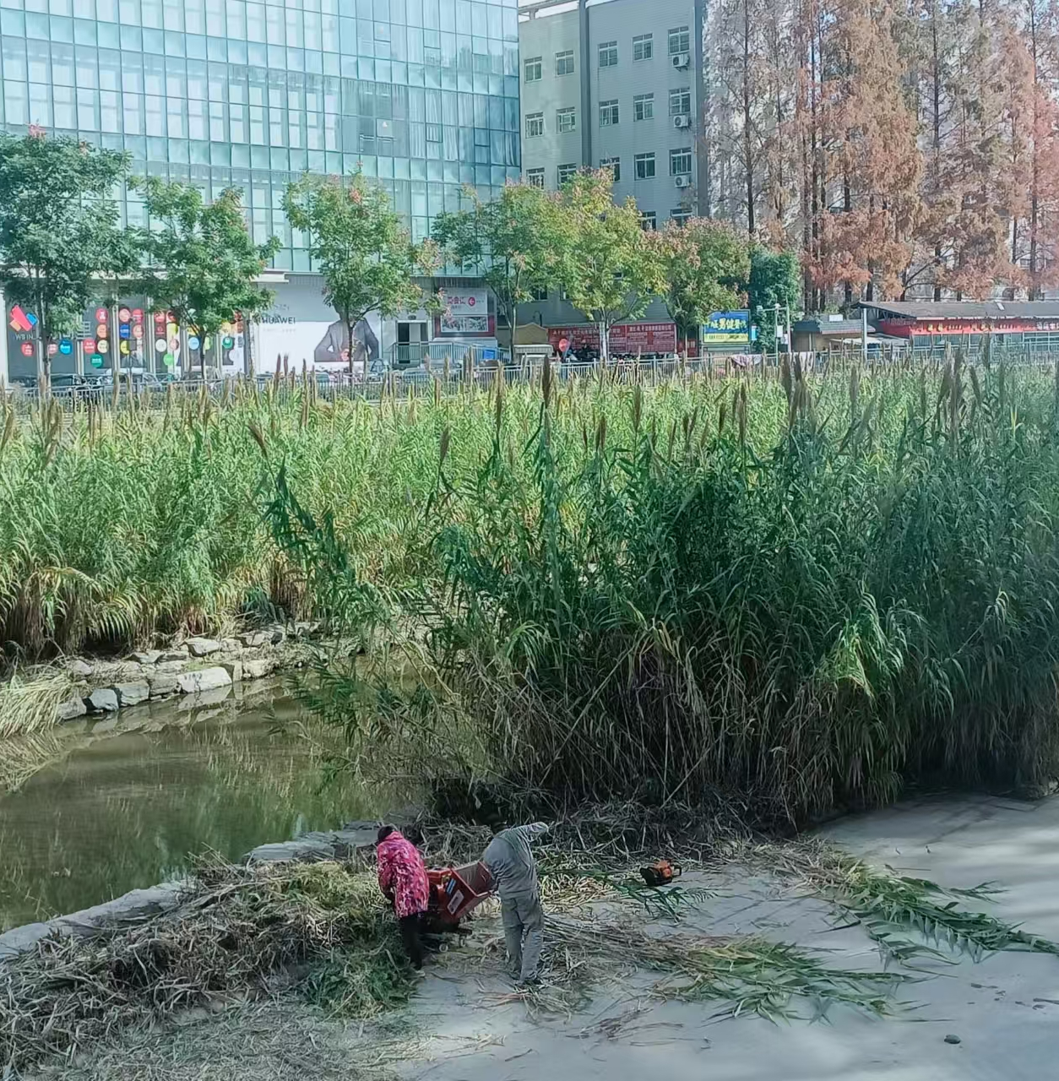
收益反哺
反哺河道整治
产业收益反哺河道整治与长效管护，治理资金有了内生来源，实现以河养河、治理可持续。
15

Slide 17
03
模式总结与展望

Slide 18
农村河道治理及生态产品价值实现的模式总结
01
综合整治
02
生态修复
03
河岸经营权交易
04
产业化
05
反哺
闭环运行
三方合力：分工明确、协同发力
政府引导
确权授权、规划统筹、政策支持与监督考核。
企业运营
投资建设、种植加工、市场销售，自负盈亏。
高校支撑
技术方案、生态价值核算、价值实现以及政策建议、人才培养。
17

Slide 19
模式成效：治理有效 · 产业增值 · 农民增收
治理有效
河道水质改善、岸坡绿化成景。
产业增值
杞柳、芦竹、玫瑰产业成型，
产业链总投资 20 亿元。
农民增收
租金、薪金、收购收益，
带动农民与村集体持续增收。
三重效益同向发力，共同支撑共同富裕与乡村振兴。
18

Slide 20
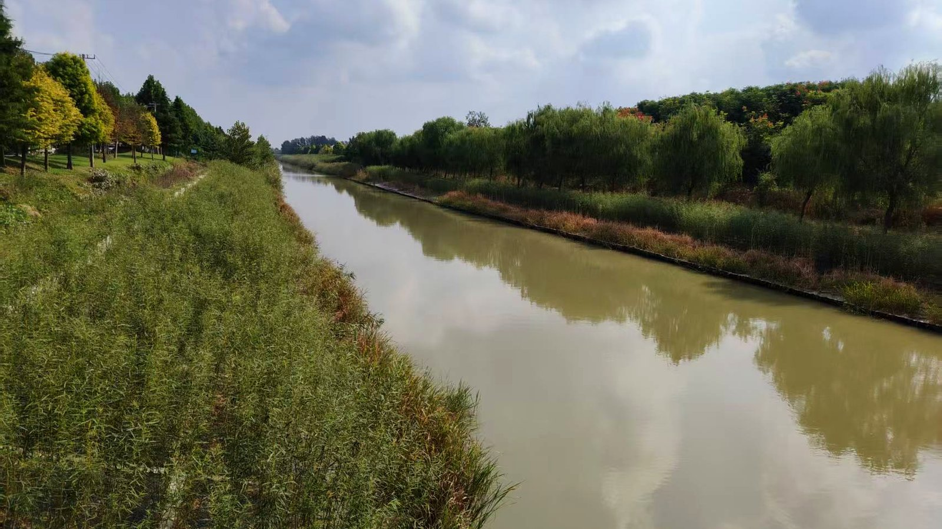
治理有效·长效管护
01 河长制保障
河长牵头、分级负责，管护责任落实到人。
02 智能化运维
依托智慧水务平台实时监测，智能巡河、及时处置。
03 专项资金池
设立管护专项资金，专款专用，兜底长效管护。
21

Slide 21
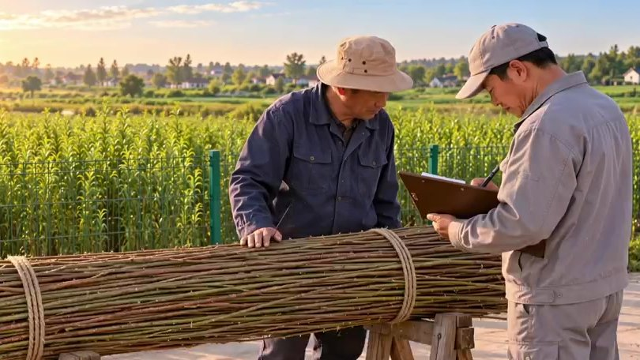
农民增收
01 土地租赁
村集体将河坡土地流转给种植企业，每亩每年收益不低于 300 元，进一步壮大村集体经济。
02 劳务用工
种植、管护、采收等用工优先吸纳本地农民，就近就业、日结薪资，每日收入不低于 120 元。
03 订单收购
企业以保底价收购种植产出、锁定销路，种植户亩均年增收 150—300 元。
19

Slide 22
产业、就业、文旅三重带动乡村振兴
01 产业带动
谋划大健康产业园，吸引药厂、化妆品厂落地，达产后年贡献税收 5000 万元以上。
02 就业带动
种植、管护、采收、加工、运营全链条吸纳就业，就近务工、日结薪资。
03 文旅带动
打造“百里玫瑰画廊”，预计年接待 50 万人次。
04 乡村面貌
预计住宿新增床位 1000 张，餐饮零售额增长 30%。
20

Slide 23
推广展望
响水模式的价值，在于为全国县域农村河道治理提供一条可复制、可推广的路径。
✓ 本模式可推广至其他县域
对河坡沉睡、资金短缺、管护缺位等共性问题，提供可复制、可落地的解决路径。
✓ 全国 2800 多个县域
普遍面临农村河道治理与生态产品价值实现需求，模式推广空间广阔。
河海大学 · 生态环境与乡村振兴研究院提供服务：生态价值核算 · 价值实现路径建议 · 政策建议 · 模式总结与推广
22

Slide 24
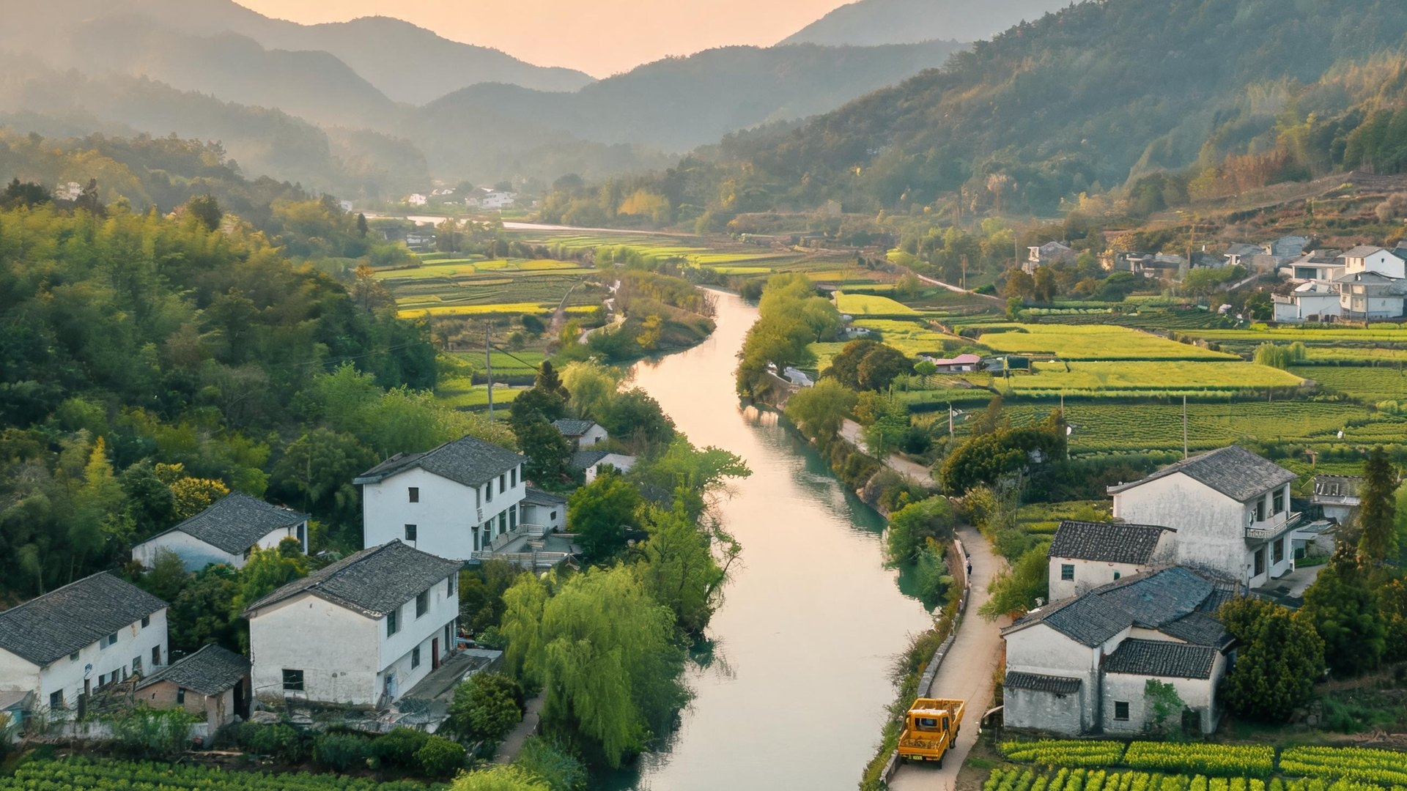
当沉睡的河坡被唤醒，乡村振兴与基层善治同向发力，
绿水青山与共同富裕双向奔赴。
这条路，走得通、走得稳、走得远
河海大学生态环境与乡村振兴研究院
刘申云 18020145318

